Slide 1

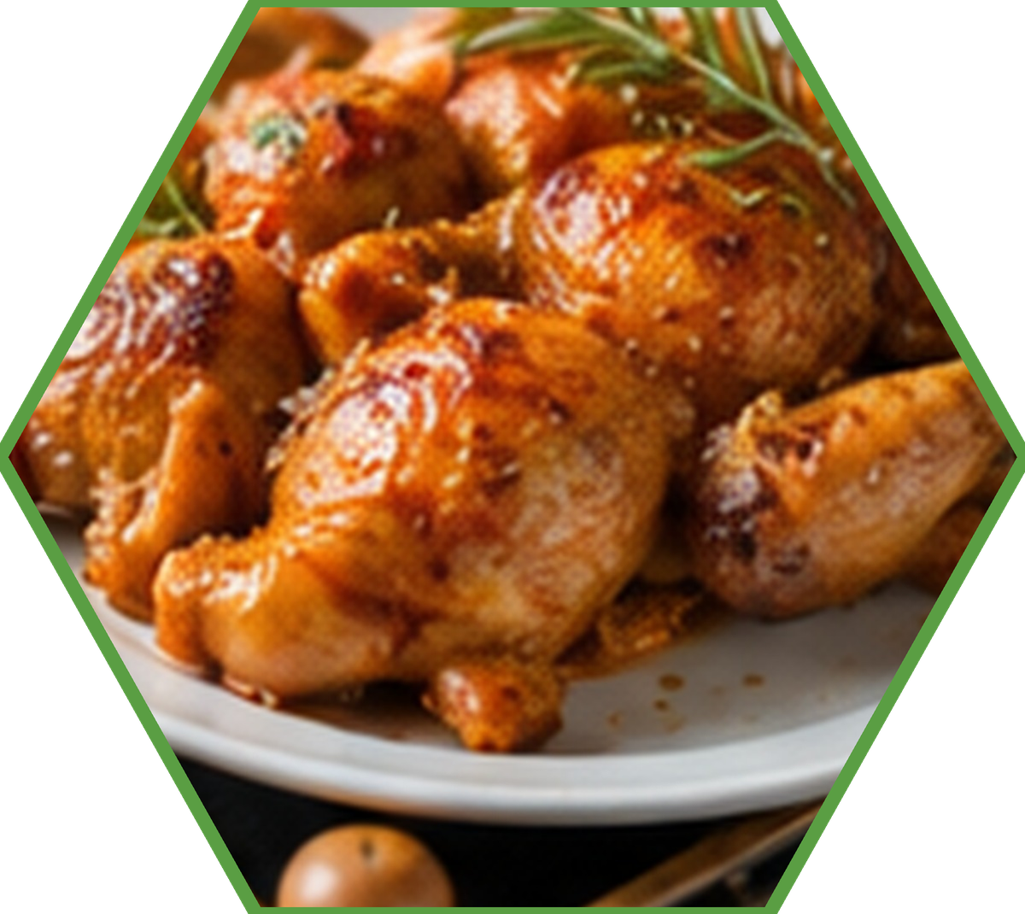

K-CHICKEN BELT
부안 닭축제
종합 제안서
전북 치킨벨트를 완성하는 마지막 한 조각
제출
부안군 · 전북특별자치도
작성
2026. 07
목표
제1회 2028년 10월 개최

Slide 2
전북 치킨벨트의 완성, 부안 닭축제
목차
부안군 · 전북특별자치도
왜 지금 부안인가에서 시작해, 재원과 일정으로 끝맺습니다.
01
왜 지금, 왜 부안인가
제안 요약 · 정책 연계 · 전북 치킨벨트 · 시장의 빈칸 · 부안의 자산 · 생활인구 · 지역브랜드
02
닭, 그 이름의 역사
계림 설화 · 상징의 회복 · K-Chicken
03
사업 계획
사계절 전략 · 사업 개요 · 공간 구성 · 시그니처 · 동물복지
04
검증과 리스크
경쟁 분석 · 단계 목표 · 방역 리스크 대응
05
재원과 추진
재원 조달 · 예산 계획 · 추진 체계 · 추진 일정 · 기대효과

Slide 3
01
왜 지금, 왜 부안인가
WHY BUAN, WHY NOW
제안 요약 · 정책 연계 · 전북 치킨벨트 · 시장의 빈칸 · 부안의 자산 · 생활인구 · 지역브랜드

Slide 4
전북 치킨벨트의 완성, 부안 닭축제
1.1 제안 요약
부안군 · 전북특별자치도
익산에 「치킨로드」가 있습니다. 부안에는 「치킨 페스티벌」이 필요합니다.
문제
해법
요청
PROBLEM
SOLUTION
REQUEST
견학뿐
축제
2028
전북의 닭 산업 관광은 평일 · 개인 중심의 상설 견학에 머물러 있습니다
익산은 산업관광, 부안은 미식축제로 역할 분담
제1회 개최까지 준비기간 24개월
주말 · 가족 단위 유입 장치가 없습니다
참프레 견학관과 변산 관광을 결합합니다
2028년도 지방소멸대응기금 투자계획 반영
부안 = 닭이라는 연상이 형성되지 않았습니다
마실축제(봄)와 계절을 분담합니다
도 차원 예산 매칭과 K-치킨벨트 거점 등재
전북은 이미 절반을 가졌습니다. 나머지 절반이 부안에 있습니다.
출처 · 농림축산식품부(2026.3.19 / 6.29) · 하림 · 참프레 · 부안군

Slide 5
전북 치킨벨트의 완성, 부안 닭축제
1.2 정책 연계
부안군 · 전북특별자치도
농림축산식품부 「K-푸드 세계화의 전진기지, 농생명수도 전북」의 이행입니다.
4대 약속
국민 먹거리를 지키는
국가전략산업
모두가 잘사는
균형성장
전북을 농생명산업
수도로 육성
01
국가식품클러스터
K-푸드 수출·혁신 중심
02
음식·문화자원
수출·관광상품 전환
핵심 국정과제
5대 국정목표
전북 지역공약
03
AI 스마트농업
재생에너지 모델
04
농생명 전후방
종자·농기계 혁신
「4.2 지역의 맛을 수출 · 관광 브랜드로」 핵심 내용
"지역 음식과 관광자원을 결합한 K-미식벨트 조성"
"치킨로드 등 지역 음식관광 상품과 시너지 창출"
부안 닭축제는 새로운 요청이 아니라, 이미 발표된 정책의 이행입니다.
출처 · 농림축산식품부 「K-푸드 세계화의 전진기지, 농생명수도 전북」 정책 발표자료

Slide 6

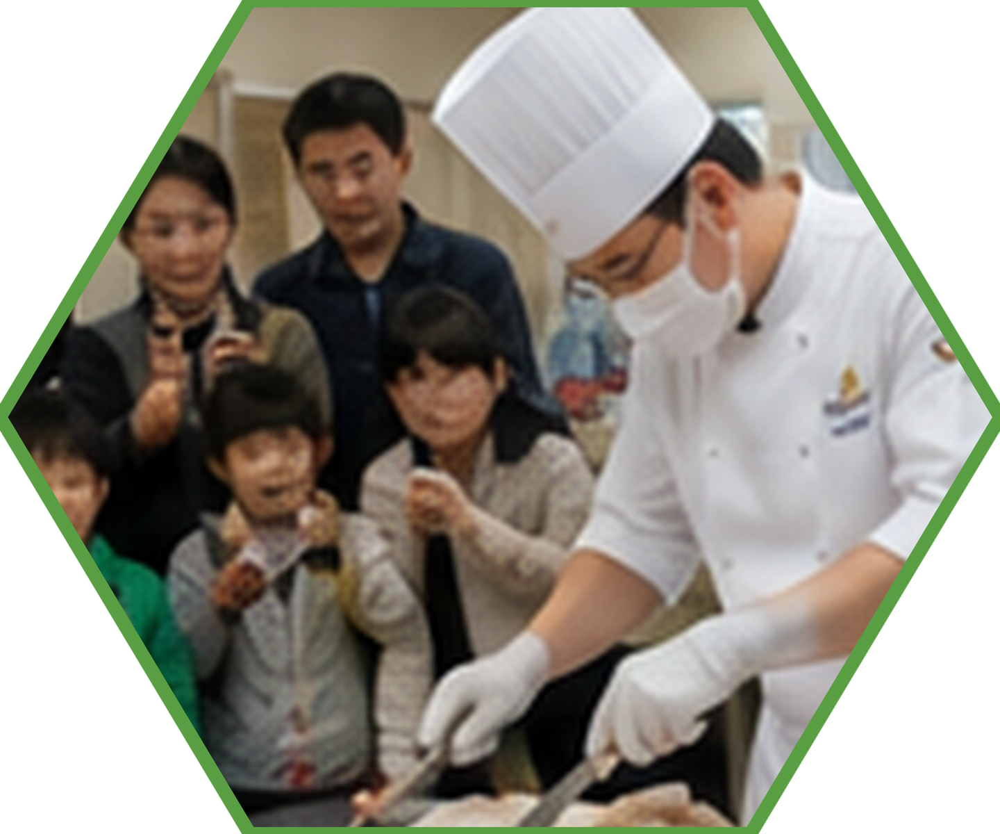
전북 치킨벨트의 완성, 부안 닭축제
1.3 전북 치킨벨트
부안군 · 전북특별자치도
닭고기 계열화 대기업 두 곳을 동시에 보유한 시·도는 전국에서 전북이 유일합니다.
익산 · 하림
부안 · 참프레
상설 산업관광
연례 미식축제
투자 규모
투자 규모
2,600억
2,310억
스마트 도계장 리모델링 (2017~2019)
동물복지 가공공장 완공 (2013)
하림 치킨로드 — 견학로 · 투어창
국내 최초 동물복지 육용계 인증 (2015)
발골쇼 · 시식키친 · 미디어 체험
동물복지 도축장 지정
하림 푸드로드 등으로 확장
견학관 상시 운영 · 전북 공식 관광콘텐츠
전북 치킨벨트 순환 코스
익산 하림 치킨로드
국가식품클러스터
부안 참프레 견학관
부안 닭축제
변산 · 새만금
출처 · 하림 보도자료 · 참프레 · 농림축산식품부 K-치킨벨트

Slide 7
전북 치킨벨트의 완성, 부안 닭축제
1.4 시장의 빈칸
부안군 · 전북특별자치도
전국의 닭 관광은 「맛집」과 「견학」 둘뿐. 산업 기반 위의 가족형 축제는 없습니다.
개인 · 평일
가족 · 주말
왜 이 칸이 비어 있나
소 비
(맛집)
지역 닭요리 맛집
대형 소비 축제
맛집 거점은 산업 기반이 없다
춘천 닭갈비 · 안동 찜닭 · 속초 닭강정
소비 거점이나 생산 기반이 없습니다
대구 치맥페스티벌 115만명
규모는 크지만 생산 서사가 없습니다
기업 견학은 주말·가족 유입 한계
대형 축제는 생산 서사가 없다
생 산
(산업)
부안만 세 조건을 모두 충족
기업 견학
비어 있는 칸
생산·가공 기반 (참프레)
익산 하림 · 부안 참프레
주말 가족 유입에 한계가 있습니다
산업 기반 위에 세워진
가족형 미식 축제
관광 자원 (변산·새만금)
축제 운영 역량 (마실축제)
전국에서 이 칸을 채울 수 있는 곳은 부안뿐입니다.

Slide 8

전북 치킨벨트의 완성, 부안 닭축제
1.5 부안의 자산
부안군 · 전북특별자치도
축제를 위해 새 건물을 짓지 않습니다. 이미 문을 연 시설을 연결합니다.
2,310억
공장 투자액 · 2013년 완공
787명
고용 규모 · 2019년 기준
2015
국내 최초 동물복지 육용계 인증
참프레 견학관
국내 최초
동물복지 도축장 지정
발골쇼 · 참프레 파크 · 시식 프로그램 상시 운영
필요한 것은 건물이 아니라, 그 건물에 사람을 부를 이유입니다.
출처 · 디지털부안문화대전 · 참프레 공식 · 투어전북 · 전북특별자치도

Slide 9
전북 치킨벨트의 완성, 부안 닭축제
1.6 생활인구
부안군 · 전북특별자치도
부안에는 이미 사람이 옵니다. 다만 그 방문에 아직 이름이 없습니다.
부안의 인구 위상
363,921
전북 인구감소지역 10곳 기준 · 2025년
체류인구
도내 1위
292,141명
× 7.7
2025년 연평균 · 방문 · 통근 인구
생활인구
도내 2위
46,946
341,104명
2025년 연평균 · 등록 + 체류 인구
등록인구
2026. 6
생활인구
2025. 4Q
※ 체류·생활인구는 산정 기준이 달라 수치가 다릅니다. 어느 지표로도 부안은 전북 최상위권입니다.
행안부는 2026년부터 시설이 아니라 인구유입 효과로 기금을 평가합니다.
출처 · 부안군 · 행정안전부 · 국가데이터처 생활인구 산정결과(2025) · 전북일보(2026.6.3)

Slide 10
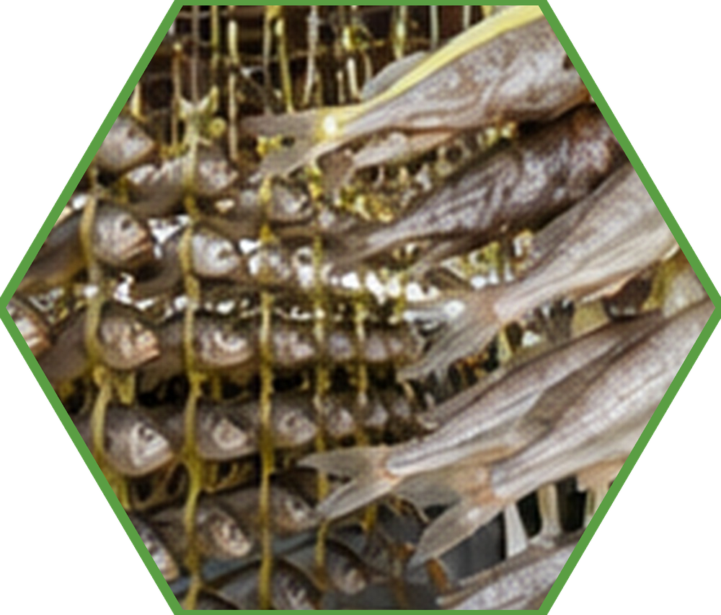


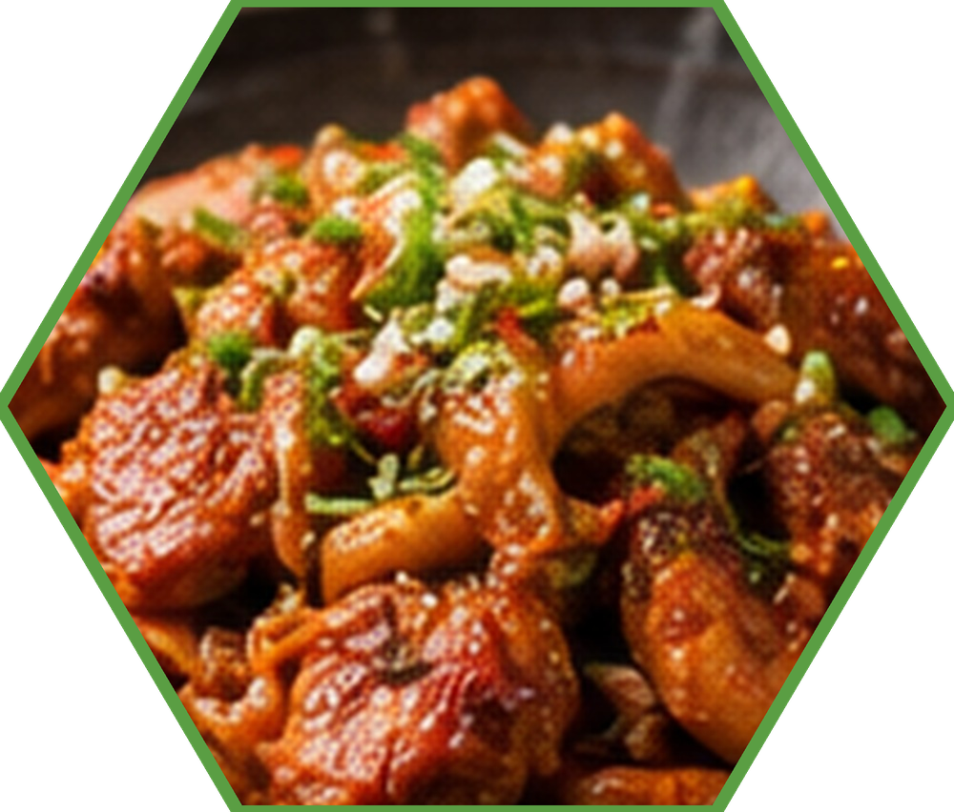
전북 치킨벨트의 완성, 부안 닭축제
1.7 지역브랜드
부안군 · 전북특별자치도
지역의 이름과 하나의 상품이 결합할 때 브랜드가 됩니다. 영광 하면 굴비, 부안 하면 닭입니다.
영광
=
굴비
금산
=
인삼
순창
=
장류
부안
=
닭
수산 특산
약용 특산
전북 선례
다음 차례
법성포 굴비. 지역명이 곧 품질 보증이 되어 프리미엄 수산물 브랜드로 자리잡았습니다.
국제인삼축제와 인삼시장을 축으로 생산·유통·관광을 묶어 세계 인삼 거래 중심지가 되었습니다.
고추장민속마을·장류 클러스터. 농식품부 K-미식벨트로 이어지는 전북의 성공 사례입니다.
생산(참프레)·문화(계림)·관광(변산)이 이미 한 곳에. 남은 것은 이름을 붙이는 일뿐입니다.
순창은 이미 해냈습니다. 같은 방식으로 부안이 다음 차례입니다.
출처 · 농림축산식품부 K-미식벨트 · 각 지자체

Slide 11
02
닭, 그 이름의 역사
THE NAME WE LOST AND FOUND
계림 설화 · 상징의 회복 · K-Chicken

Slide 12

전북 치킨벨트의 완성, 부안 닭축제
2.1 계림 설화
부안군 · 전북특별자치도
건국신화에 등장하는 유일한 가축, 그것이 닭이었습니다.
鷄 林
신라 국호의 기원
김알지가 태어난 계림(鷄林)은 신라 국호의 기원입니다. 한국사에서 닭은 가축이기 전에, 국가의 기원 서사에 등장하는 유일한 동물입니다.
새벽
벽사(辟邪)
희망
어둠을 여는 유일한 소리.
하루의 시작을 알리는 존재
액운을 쫓는 수호의 상징.
제사와 혼례 의례의 중심
한 해의 시작을 여는 십이지.
새로움과 재생의 표상
한국인에게 닭은 음식이기 전에, 나라의 이름이었습니다.
출처 · 『삼국사기』· 『삼국유사』 김알지 탄생설화

Slide 13
전북 치킨벨트의 완성, 부안 닭축제
2.2 상징의 회복
부안군 · 전북특별자치도
20세기 초 조선은 「닭」으로 그려졌습니다. 그 이름을 되찾는 일에서 축제가 시작됩니다.
①
1900 ~ 1945
②
작동 구조
③
2028 ~
왜곡
시선의 정치
회복
일본 시사만화 속 조선의 도상화
반복된 이미지가 인식을 규율한다
K-Chicken, 세계가 사랑하는 한식
새장에 갇힌 닭 — 자립 불능
침략을 시혜로 포장하는 서사
상징의 주체를 되찾는 일
서로 싸우는 닭 — 무지와 내분
자기비하의 내면화
부안이 그 선언의 장소가 된다
학술 근거 · 한상일 · 한정선, 『일본, 만화로 제국을 그리다 — 조선병탄과 시선의 정치』, 일조각, 2006 (2008 대한민국학술원 우수학술도서 / 2010 일본어판)
닭은 원래 새벽이었습니다. 부안이 그 이름을 되찾습니다.

Slide 14

전북 치킨벨트의 완성, 부안 닭축제
2.3 K-Chicken
부안군 · 전북특별자치도
치킨은 해외 한식 소비자가 가장 선호하는 메뉴입니다. 그 뿌리를 부안에 세웁니다.
1위
해외 한식 선호 메뉴
치킨 14% (김치 9.5%)
1위
방한 외래관광객
주요 활동 · 식도락
삼국시대
조선 ~ 근대
1970 ~ 2000
2000 ~ 현재
2028 ~
계림
삼계탕 · 백숙
치킨 문화
K-Chicken
부 안
나라의 이름
민족의 보양식
국민 야식
세계의 미식
이름의 뿌리
농림축산식품부는 치킨을 「외국인이 가장 선호하는 한식 메뉴」로 규정하고 2026년 K-미식벨트의 주제로 선정했습니다.
2,000년의 이름이 지금 세계로 갑니다. 그 출발점을 부안에 둡니다.
출처 · 농림축산식품부(2026.3.19 / 6.29) · 해외 한식 소비자 조사 · 외래관광객 조사

Slide 15
03
사업 계획
THE PLAN
사계절 전략 · 사업 개요 · 공간 구성 · 시그니처 · 동물복지

Slide 16


전북 치킨벨트의 완성, 부안 닭축제
3.1 사계절 전략
부안군 · 전북특별자치도
새 축제를 만드는 것이 아니라, 비어 있는 계절을 채웁니다.
5월 · 봄
10월 · 가을
부안마실축제
부안 닭축제 (신설)
회차
제13회 (2026)
회차
제1회 (2028 목표)
기간
5월 2일 ~ 5일 · 4일간
기간
10월 중 · 3일간
장소
부안해뜰마루
장소
변산반도 · 새만금 연계
성격
가족 · 정원 · 체험
성격
산업 · 미식 · 문화
개막 첫날 약 59,000명 방문
목표 15만명 → 3년차 40만명
두 축제가 공유하는 것
조직 공유
부안군대표축제추진위원회 운영 노하우 승계
인프라 공유
부안해뜰마루 등 기존 축제장 인프라 활용
인력 공유
축제 운영 인력 · 자원봉사 풀 연중 가동
마실축제가 '봄의 부안'을 만들었다면, 닭축제는 '가을의 부안'을 만듭니다.
출처 · 부안군 · 부안마실축제 공식 · 다음뉴스(2026.5.3)

Slide 17

전북 치킨벨트의 완성, 부안 닭축제
3.2 사업 개요
부안군 · 전북특별자치도
3일의 행사가 아니라, 365일 브랜드의 출발점입니다.
명칭
부안 닭축제 (가칭)
주최
부안군 · 전북특별자치도
시기
매년 10월 중 3일간
주관
부안군대표축제추진위원회
장소
변산반도 · 새만금 연계
협력
참프레 · 농식품부 · 문체부
성격
산업연계형 문화관광축제
목표
1년차 15만 → 3년차 40만명
개최
2028년 제1회
재원
지방소멸대응기금 · 국비 · 기업협찬
3개년 방문객 목표
1년차 2028
15만명
2년차 2029
25만명
3년차 2030
40만명
첫해 15만은 지킬 수 있는 숫자입니다. 지킨 숫자만이 다음 예산을 부릅니다.

Slide 18
전북 치킨벨트의 완성, 부안 닭축제
3.3 공간 구성
부안군 · 전북특별자치도
뿌리에서 시작해 맛으로 이어지고 문화로 끝납니다.
01
ORIGIN
02
TASTE
03
CULTURE
뿌리존
미식존
문화존
참프레 견학 연계 셔틀
K-치킨벨트 30선 초청 부스
계림 서사관 · 닭 문화 전시
익산 치킨로드 연계 패스
전국 닭요리 명인전
야간 문화공연
동물복지 인증 현장 체험
부안 농특산물 직거래장
변산 해안 불꽃 피날레
"어디서 왔나"
"어떤 맛인가"
"왜 소중한가"
먹고 끝나는 축제가 아니라, 알고 먹는 축제입니다.

Slide 19



전북 치킨벨트의 완성, 부안 닭축제
3.4 시그니처
부안군 · 전북특별자치도
백 개의 프로그램보다, 사진 한 장으로 기억되는 세 개가 낫습니다.
01
새벽 계명식 (鷄鳴式)
02
전국 닭요리 명인전
03
변산 불꽃 피날레
축제 첫날 일출 · 변산 해안
K-치킨벨트 30선 지역 대표 초청
폐막일 해안 배경 불꽃쇼
계림 설화 재현 · 액운 물리기
춘천 · 안동 · 속초 · 수원 · 목포
체류시간 연장 → 숙박 유도
부안에서만 가능한 의식 콘텐츠
관람객 투표 + 레시피 아카이빙
안전관리계획 의무 대상
축제의 성패는 프로그램 수가 아니라, 기억되는 한 장면에서 갈립니다.

Slide 20
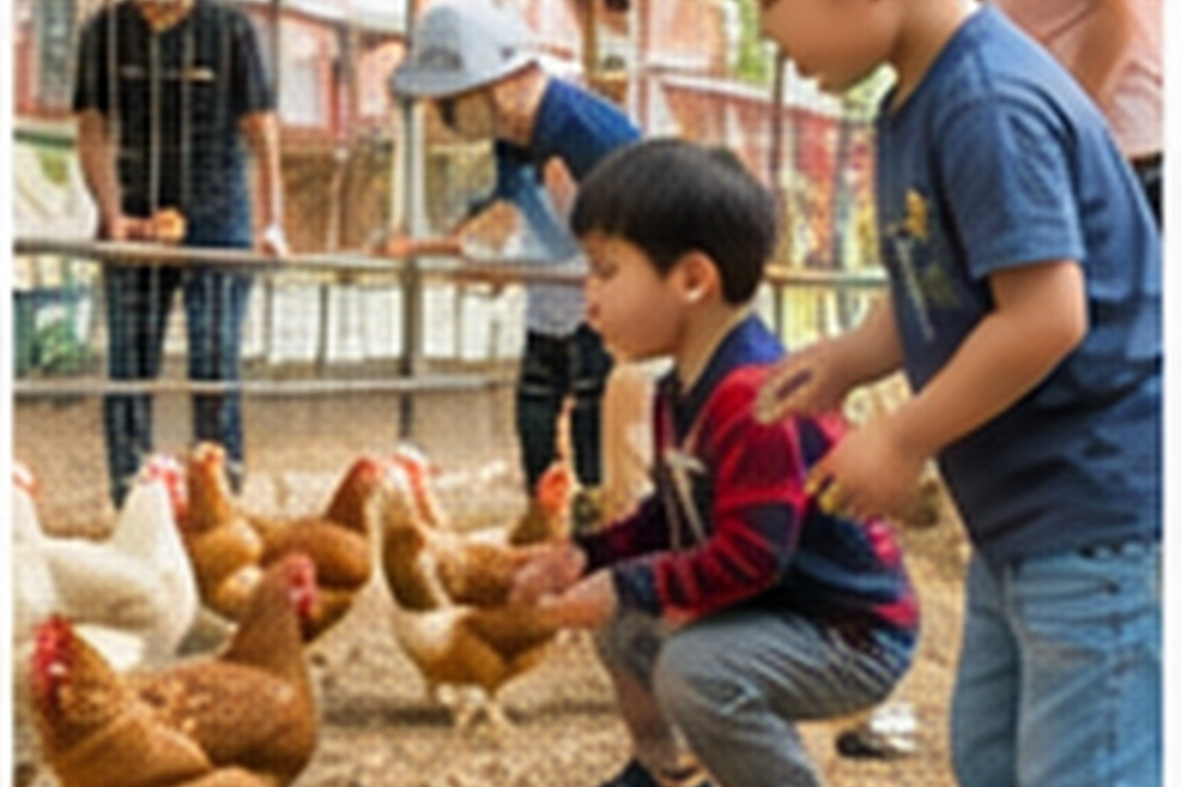
전북 치킨벨트의 완성, 부안 닭축제
3.5 동물복지
부안군 · 전북특별자치도
닭을 먹는 축제이기에, 더 정직해야 합니다. 피하지 않고 정면으로 다룹니다.
예상되는 문제 제기
"동물을 소비하는 축제가 생명존중을 말할 수 있는가"
1
인증된 사실로 답한다
참프레는 2015년 국내 최초 동물복지 육용계 인증과 동물복지 도축장 지정을 받았습니다. 부안은 한국에서 동물복지 축산을 가장 먼저 시작한 곳입니다.
2
감추지 않고 보여준다
사육 · 운송 · 도계 전 과정을 공개 견학합니다. 알고 먹는 것이 윤리의 출발점입니다.
3
다음 세대에 가르친다
어린이 생명존중 교육 프로그램을 축제 기간과 연중 상설로 운영합니다.
부안은 동물복지를 마케팅이 아니라 이력으로 증명합니다.
출처 · 참프레 · 농림축산식품부 동물복지축산농장 인증제도

Slide 21
04
검증과 리스크
VALIDATION & RISK
경쟁 분석 · 단계 목표 · 방역 리스크 대응

Slide 22
전북 치킨벨트의 완성, 부안 닭축제
4.1 경쟁 분석
부안군 · 전북특별자치도
경쟁이 아니라 보완입니다. 누구도 「산업 기반 위의 가족형 축제」를 하고 있지 않습니다.
구분
대구 치맥페스티벌
익산 치킨로드
부안 닭축제
포지셔닝
주체
지자체 · 협회
기업 (하림)
지자체 + 기업
산업 기반 있음
형태
연 1회 대형 축제
상설 견학 프로그램
연 1회 축제 + 상설 연계
부안
익산
방문 단위
개인 · 청년
단체 · 학생
가족 · 관광객
개인
가족
핵심 축
소비 · 유흥
산업 · 교육
산업 + 미식 + 관광
대구
규모
115만명 (2025)
연 수천명 규모
15만 → 40만 (목표)
산업 기반 없음
대구는 소비의 정점, 익산은 산업의 관문. 부안은 그 둘을 잇는 다리입니다.
출처 · 매일신문(2026.7.6) · 하림 보도자료 · 대구치맥페스티벌 공식

Slide 23
전북 치킨벨트의 완성, 부안 닭축제
4.2 단계 목표
부안군 · 전북특별자치도
50만은 결과이지 약속이 아닙니다. 지킬 수 있는 숫자로 시작합니다.
직접소비 산출 근거
1인 평균 지출
35,000원
1년차 · 15만명
52.5억원
2년차 · 25만명
87.5억원
3년차 · 40만명
140.0억원
직접소비 기준 · 승수효과 별도
문화관광축제 방문객 소비지출 조사 평균치 준용
과장된 숫자는 첫해에 무너집니다. 지킨 숫자만이 다음 예산을 부릅니다.

Slide 24
전북 치킨벨트의 완성, 부안 닭축제
4.3 리스크 관리
부안군 · 전북특별자치도
축산 소재 축제의 최대 변수는 방역입니다. 숨기지 않고 먼저 말합니다.
2025 ~ 2026 동절기 고병원성 조류인플루엔자 발생 현황
53건
가금농장 · 전북 포함
63건
야생조류 · 전년 43건 대비 1.5배
10월
철새 도래 시작기와 근접
3단계 대응 시나리오
정상
발생 없음
전 프로그램 정상 운영
주의
전북권 발생
생체 접촉 프로그램 전면 대체
(병아리 관찰 → VR · 미디어 체험)
심각
부안 인근 발생 / 이동제한
온라인 전환 또는 11월 연기
사전 계약에 연기조항 삽입
법정 안전관리
「재난 및 안전관리 기본법」제66조의11 대상 (순간 최대 관람객 1천명 이상 · 불꽃 사용) · 안전관리계획 개최 3주 전 제출 의무 · 인파 밀집구간 실시간 모니터링
출처 · 농림축산식품부 중수본(2026.3.9) · 기후에너지환경부(2026.5.29) · 재난 및 안전관리 기본법

Slide 25
05
재원과 추진
FUNDING & EXECUTION
재원 조달 · 예산 계획 · 추진 체계 · 추진 일정 · 기대효과

Slide 26
전북 치킨벨트의 완성, 부안 닭축제
5.1 재원 조달
부안군 · 전북특별자치도
없는 국비를 기대하지 않고, 이미 확보된 재원을 설계합니다.
01
주력
02
보조
03
확대
지방소멸대응기금
문화관광축제 국비
기업 협찬
348억
4천만원
민간
부안군 5년 누적 배분액
지정 시 축제당 국비
참프레 · 프랜차이즈
· 부안군은 인구감소지역 지정
· 2026~2027 전국 27개 선정
· 참프레 (부안 소재 · 최우선)
· 행안부 평가, 시설→인구유입 전환
· 한국관광공사 홍보 · 마케팅 지원
· 하림 · BBQ · bhc · 교촌
· 전북도 소멸대응 사업 우선 반영
· 예비 글로벌축제 승격 시 증액
· ESG · 신제품 마케팅 수요 연계
오해 정정
문화관광축제로 선정돼도 국비는 축제당 4천만원입니다. 대구 치맥페스티벌조차 예비 글로벌축제 선정으로 2.5억원을 추가 지원받는 수준입니다. → "국비 50% 지원"은 존재하지 않는 재원입니다.
출처 · 전북특별자치도(2026) · 문화체육관광부(2026.1) · 행정안전부

Slide 27
전북 치킨벨트의 완성, 부안 닭축제
5.2 예산 계획
부안군 · 전북특별자치도
초년도 총사업비는 이미 확보된 기금으로 충당 가능한 규모로 설계했습니다.
항목별 배분
초년도 총사업비 (개산)
재원 매칭
약 18억원
프로그램 · 콘텐츠 운영
6.3억 · 35%
지방소멸대응기금
주력
무대 · 시설 · 설치
4.5억 · 25%
전북도비 매칭
15 ~ 20억원 규모 · 2028년 제1회 기준
지원
지방소멸대응기금 연 배분 규모 내 충당
홍보 · 마케팅
3.2억 · 18%
문화관광축제 국비
보조
신규 대규모 국비 없이 실행 가능
안전 · 의료 · 보험
2.2억 · 12%
확대
기업 협찬 (참프레 등)
회차별 성과 검증 후 단계적 확대
운영 · 인건비
1.8억 · 10%
자체수입 (입점료 · 수수료)
보완
총사업비의 대부분을 이미 확보된 기금으로 충당합니다. 신규 대규모 국비 없이 실행됩니다.
출처 · 지자체 문화관광축제 표준 산정 준용 · 확정 예산은 실행계획 단계에서 확정(개산 기준)

Slide 28
전북 치킨벨트의 완성, 부안 닭축제
5.3 추진 체계
부안군 · 전북특별자치도
민관이 함께, 각자 가장 잘하는 일을 맡습니다.
부안군
부안군대표축제추진위원회
전북특별자치도
주최 · 총괄
주관 · 운영
지원 · 연계
예산 편성 · 인허가
프로그램 기획 · 현장 운영
도비 매칭 · 광역 홍보
안전관리 · 부지 제공
마실축제 운영 노하우 승계
K-치킨벨트 거점 연계
기금 투자계획 반영
자원봉사 · 인력 풀 가동
익산 치킨로드 광역 코스화
참프레
농식품부 · 문체부
주민 · 상인 · 농가
산업 파트너
정책 · 인증
참여 주체
견학관 연계 · 셔틀
K-미식벨트 거점 등재
주민 부스 · 먹거리 참여
동물복지 · 시식 콘텐츠
문화관광축제 지정
지역 농특산물 직거래
기업 협찬 · 마케팅
국비 · 마케팅 지원
축제 소득의 지역 환류
부안군이 이끌고, 참프레와 주민이 채우고, 도와 정부가 뒷받침합니다.

Slide 29
전북 치킨벨트의 완성, 부안 닭축제
5.4 추진 일정
부안군 · 전북특별자치도
지방소멸대응기금 투자계획은 매년 6~7월 제출. 지금 시작해야 2028년에 열립니다.
2026 하반기
2027 상반기
2027 하반기
2028년
기본계획 수립
타당성 검토 · 프로그램 설계
기금 평가 대응
실행계획 · 안전관리계획 수립
참프레 MOU 체결
K-치킨벨트 거점 등재 신청
기업 협찬 확정
★ 10월 제1회 부안 닭축제 개최
추진위 확대 구성
★ 6~7월 기금 투자계획(안) 제출
★ 12월 배분금액 확정
이후 단계
2029 ~ 2030
2 ~ 3회차 개최 / 문화관광축제 지정 신청
2031 ~ 2033
상설 콘텐츠화 / K-치킨벨트 대표 거점 확립
2034 ~ 2035
국제화 단계 검토 / 해외 관광객 유치 본격화
지금 시작해야 2028년에 열립니다.
출처 · 행정안전부 지방소멸대응기금 운영 절차

Slide 30
전북 치킨벨트의 완성, 부안 닭축제
5.5 기대효과
부안군 · 전북특별자치도
방문객 수가 아니라, 체류인구 증가가 목표입니다.
행정안전부 기금 평가기준 ↔ 부안 닭축제 KPI
선순환 구조
사람
정주 · 체류인구
10월 체류인구 전년 대비 증가율
축제 기간 생활인구 순증
축제 개최
체류인구 증가
산업 · 일자리
축제 연계 신규 고용
참프레 협력 농가 소득 변화
기금 평가 상승 → 배분액 증가
재투자 · 상설 콘텐츠화
마을공동체
주민 참여 부스 수
자원봉사 참여율
연중 체류인구 증가
행안부는 이제 시설이 아니라 사람으로 평가합니다. 축제는 가장 빠른 사람 사업입니다.
출처 · 행정안전부 지방소멸대응기금 투자계획 평가 개편(2025.12)

Slide 31

THANK YOU
닭 하면 부안,
부안 하면 닭
2,000년 전 이 땅에서 닭은 나라의 이름이었습니다.
지금 세계는 그 닭을 K-Chicken이라 부릅니다.
그 이름의 출발점을 부안에 세우고자 합니다.
부안군
전북특별자치도
기업 파트너
2028년도 기금
투자계획 반영
도 차원 예산 매칭
K-치킨벨트 등재
참프레 시설 연계
프랜차이즈 참여
2028년 10월, 부안에서 대한민국의 닭이 다시 새벽을 알립니다.
부안군 · 전북특별자치도 | 2026. 07

